Slide 5
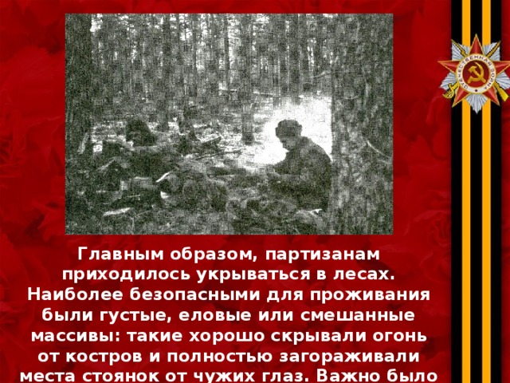

Slide 7
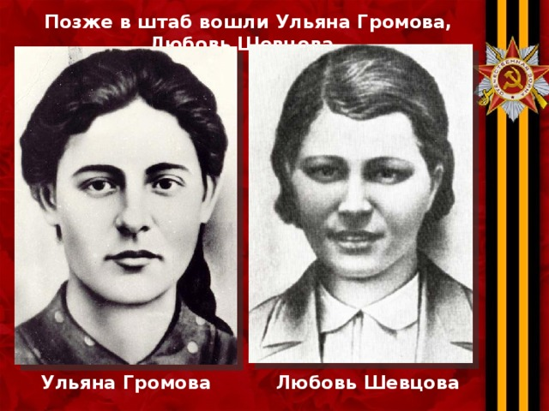
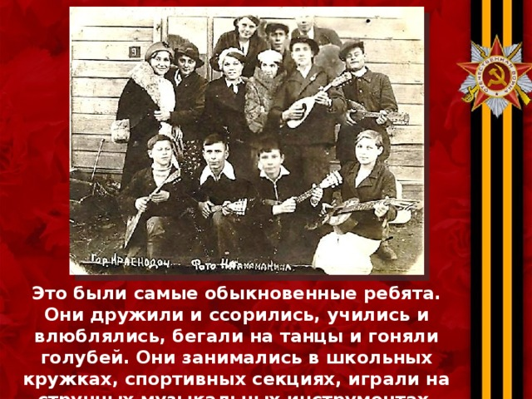

Slide 9
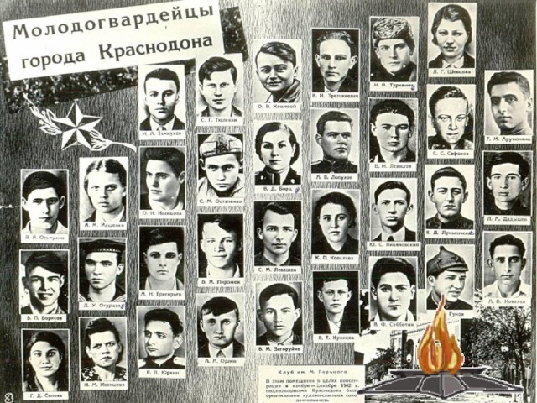

Slide 10
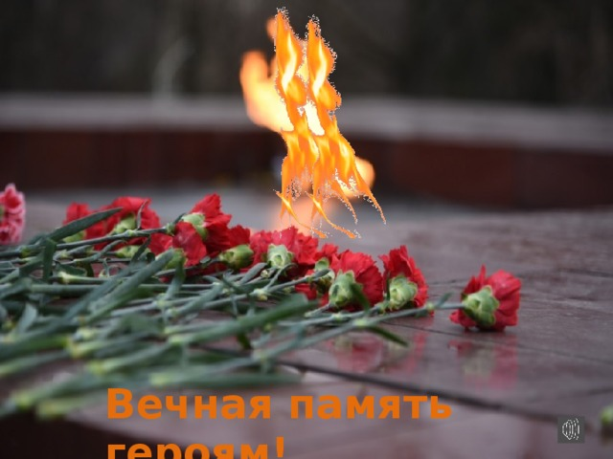

Slide 12
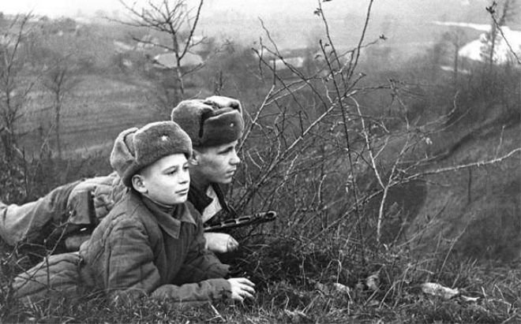
Вопросы для закрепления материала
1. Кто принимал участие в партизанском движении?
2. Где жили и укрывались от фашистов партизаны?
3. Деятельность партизан?
4. Назови имена нескольких маленьких Героев – партизан?
5. Как называлась подпольная антифашистская группа? Где она была сформирована?
6. Увековечена ли память подпольщиков?
МАОУ СШ №1

